Slide 1
No Adblock Please
Fekete Máté
JW43LF

Slide 2
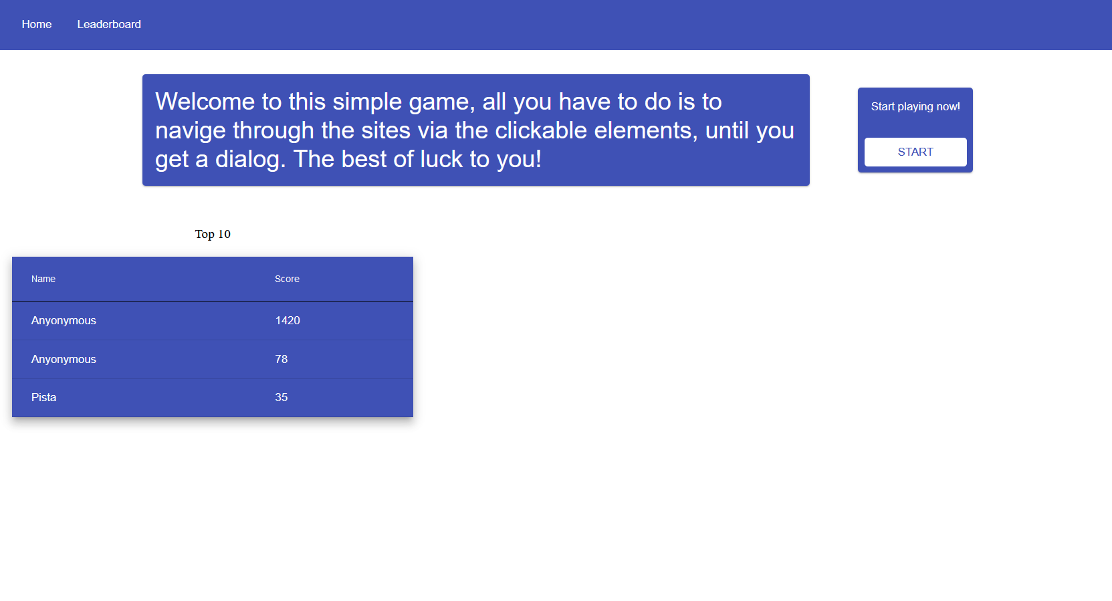
Főoldal
A felhasználót ez az oldal fogadja, láthatja a 10 leggyorsabb eredményt, kezdhet új játékot vagy megnézheti a teljes ranglistát is.

Slide 3
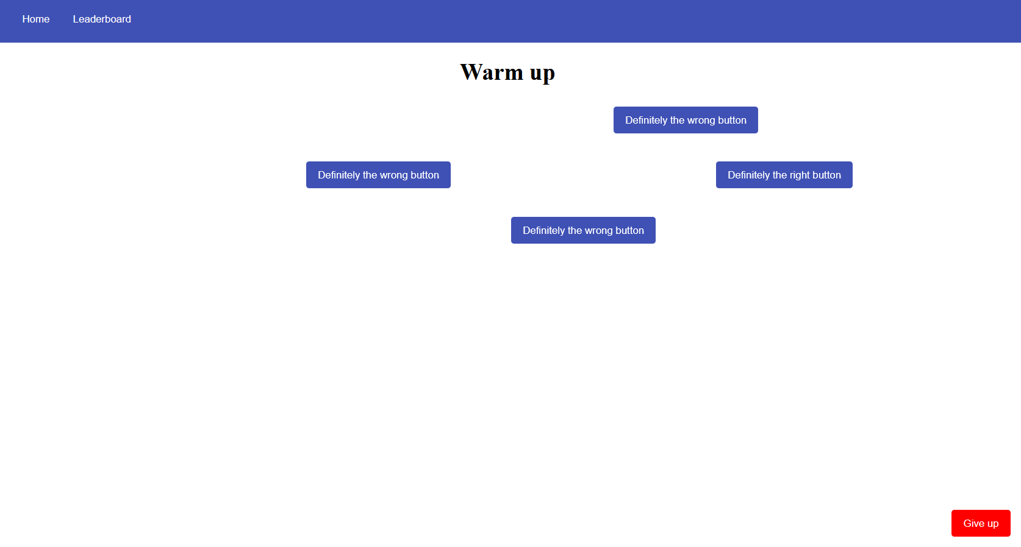
Első szint
A játékot elkezdve egy bemelegítő feladatot kapunk, amiben a megfelelő gombra kell kattintani a továbbjutáshoz.

Slide 4
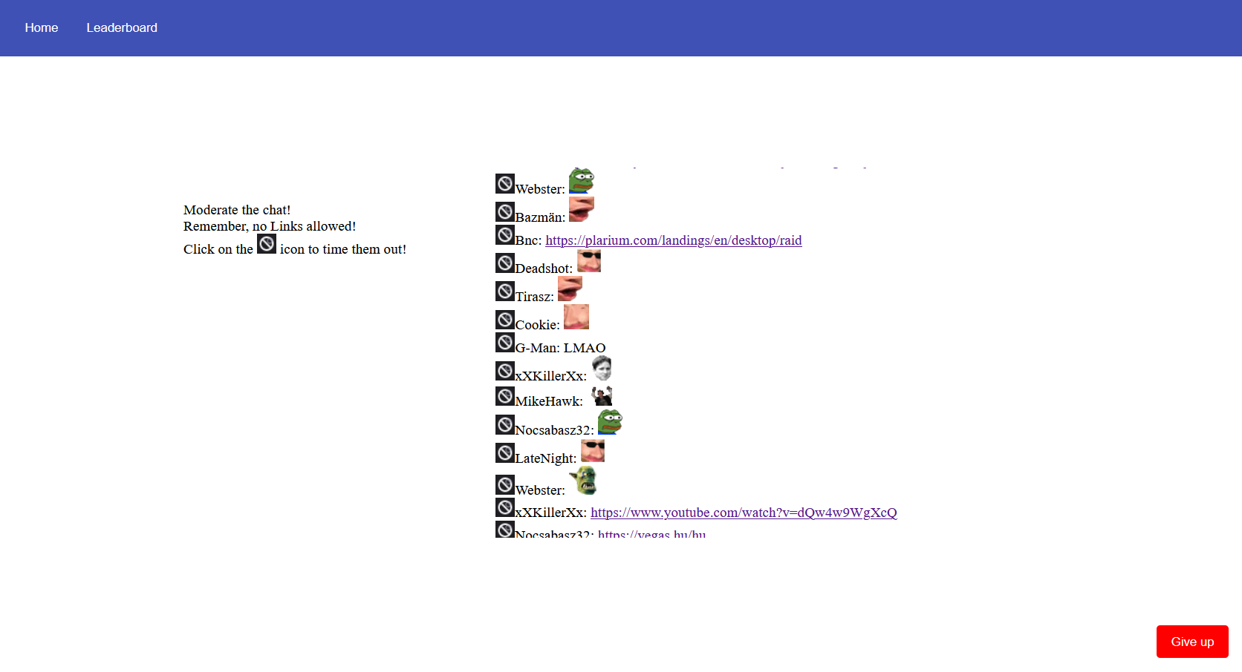
Második szint
Ezen a szinten egy twitch chat-re hasonlító ablak van, ahol a leírás szerint kell rákattintani a megfelelő felhasználónév mellett lévő timeout gombra.

Slide 5
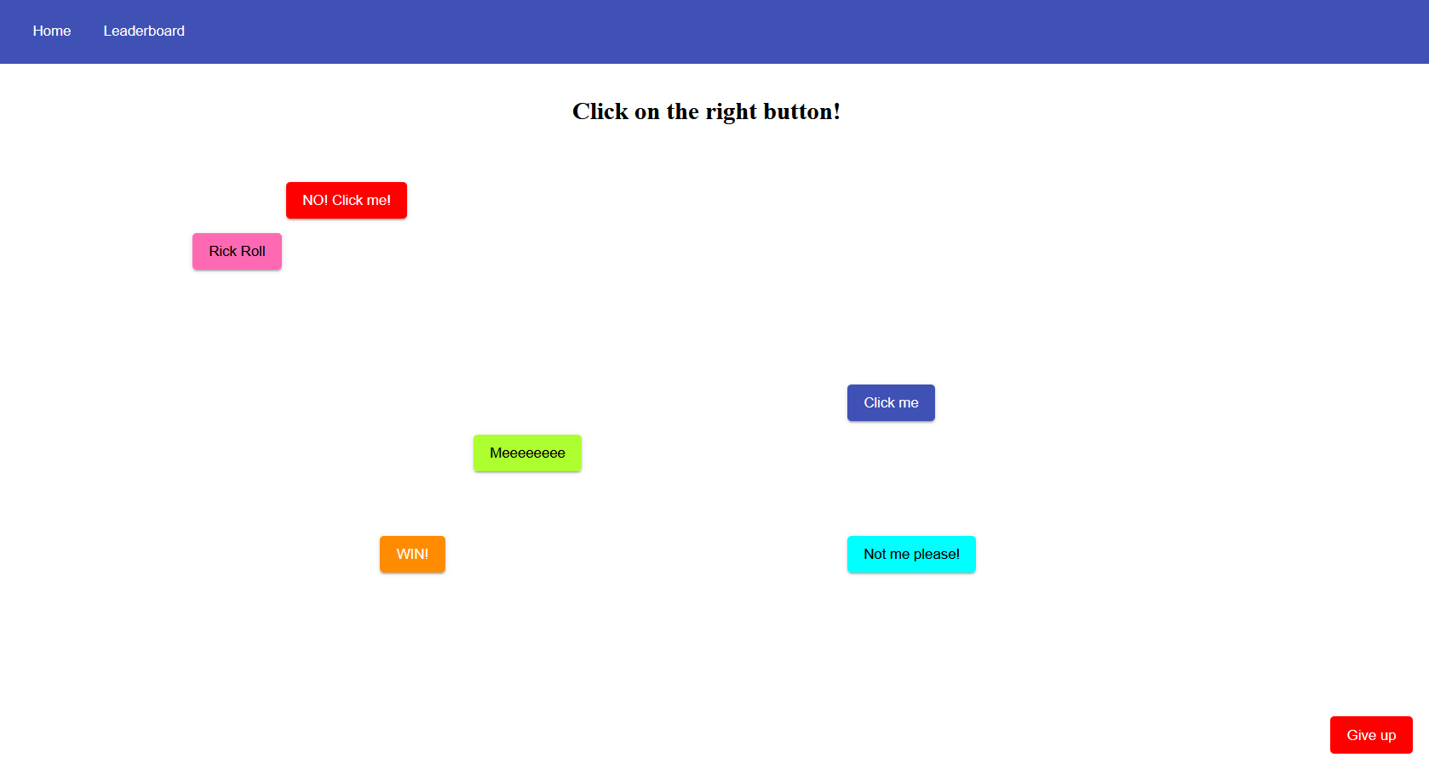
Harmadik szint
A játék utolsó szintjén is a jó gombot kell megtalálni, itt viszont a gombok már mozognak, illetve rossz gomb megnyomása esetén a felhasználó böngészője új ablakokat fog megnyitni különböző oldalakra.

